Slide 1
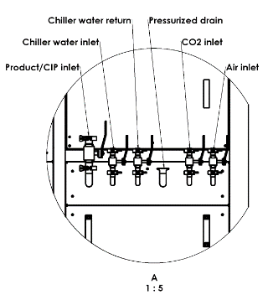
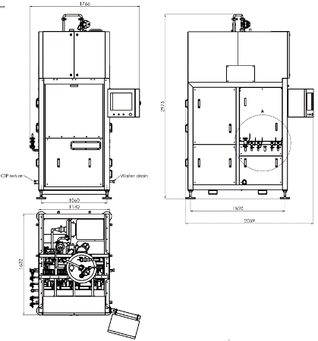
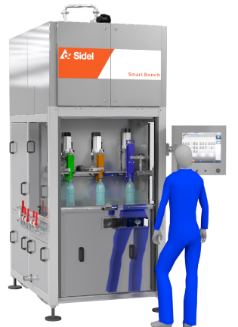
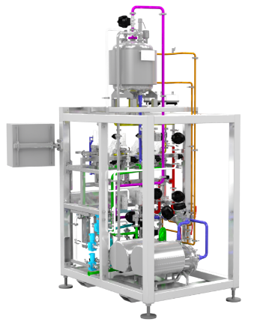
Verringerte Wartungskosten und gesicherte Anlageneffizienz
SF300 und SF100 Ventilprüfstand
NUTZEN UND VORTEILE
BESCHREIBUNG
Abfüllventilwartung und -prüfung ohne Maschinenstillstandszeiten
Mögliche Prüfung von drei unterschiedlichen Ventilen (nicht gleichzeitig).
Prüfstand aus Edelstahlgestell, frontale Zugangsklappe aus LEXAN, abnehmbare Edelstahlverkleidungen, einfacher Zugang zum Arbeitsbereich.
Der Prüfstand erlaubt das einfache und schnelle Entfernen der getesteten Abfüllventile, komfortablen Zugang zwecks Wartung und hat schnelle Leitungsanschlüsse durch Klemmen.
Anschlüsse
Gesamtabmessungen
Prüfstand Vorder- und Rückansicht.
Nutzen: Wartung, Effizienz
Ausstattung: SRMB (SF300), SRMC (SF100)
Katalog-Code: HS125

